Slide 1
Защита наших семей от кори

Slide 2
Корь опасна и заразна
Notes:
Некоторые из вас, возможно, уже слышали, что в штате Вашингтон растет число случаев заболевания корью и вспышек этой инфекции. Это проблема, о которой нам всем следует знать, поскольку корь может иметь серьезные последствия, особенно для самых уязвимых членов наших семей и сообществ. Кроме того, корь представляет особую опасность, поскольку вирус очень легко передается от человека к человеку.

Slide 3
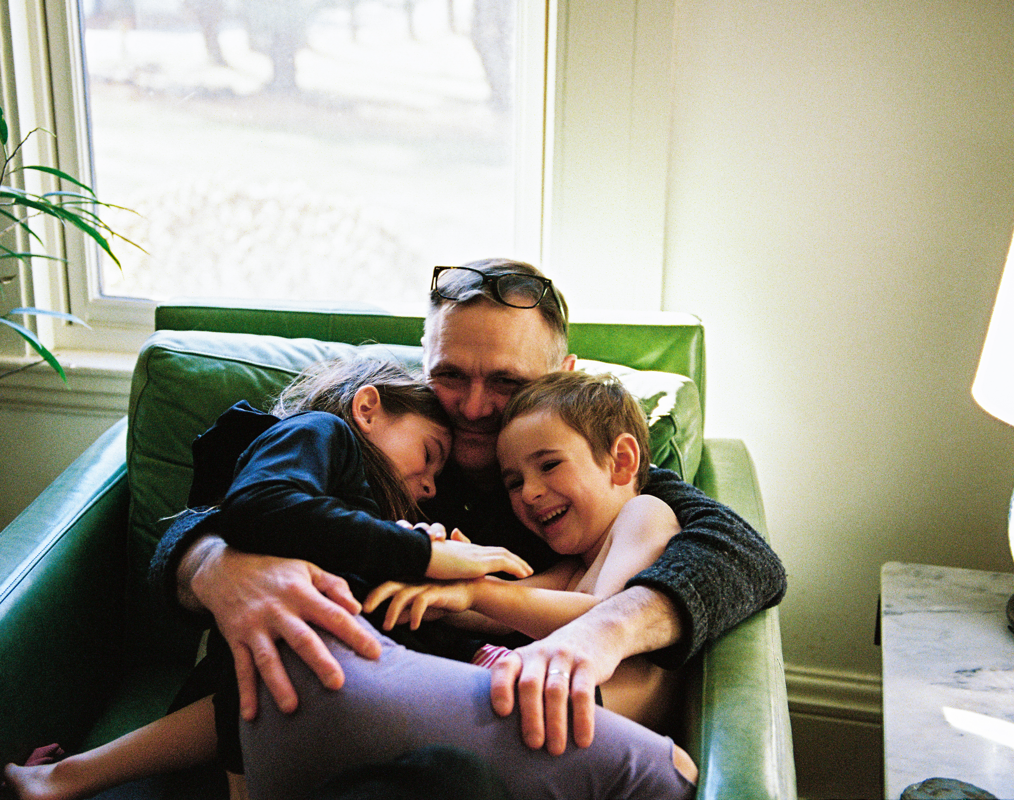
Мы можем защитить наших детей, семьи и все сообщество
Сегодня мы поговорим о кори и о том, что можно сделать для предотвращения ее распространения.
Notes:
Существуют меры, которые могут помочь нам защитить себя. Прежде всего, Washington State Department of Health (Департамент здравоохранения штата Вашингтон), а также врачи и лидеры сообщества призывают всех позаботиться о своевременной вакцинации от кори всех членов своей семьи. Сегодня мы поговорим о кори и о том, что можно сделать, чтобы предотвратить ее распространение в наших семьях и сообществе.

Slide 4
Что такое корь?
орь — это серьезное заболевание, вызываемое вирусом.
Корь чрезвычайно заразна.
Она распространяется когда люди разговаривают, кашляют или чихают.
Вирус остается в воздухе даже после того, как инфицированный человек покинет помещение.
Notes:
Что такое корь? Корь — это серьезное заболевание, вызываемое вирусом. Этот вирус крайне заразен и легко передается от одного человека к другому, а затем к следующему и так далее. Он распространяется по воздуху, например когда люди разговаривают, кашляют или чихают. Вирус также может сохраняться на поверхностях в течение двух часов после того, как инфицированный человек покинул помещение. Вы можете и не подозревать, что в помещении присутствует вирус.

Slide 5
Корь может вызвать серьезные осложнения
У некоторых людей развиваются ушные инфекции, пневмония или отек головного мозга.
Корь наиболее опасна для:
младенцев;
детей в возрасте до 5 лет;
беременных;
людей с ослабленным иммунитетом.
Notes:
Большинство людей, заболевших корью, выздоравливают, однако некоторые сталкиваются с серьезными последствиями (например, ушными инфекциями, пневмонией или отеком мозга). Иногда больным корью требуется госпитализация. Заразиться корью может любой человек, однако болезнь особо опасна для младенцев, маленьких детей, беременных и людей с ослабленным иммунитетом.

Slide 6
Корь нарушает привычный образ жизни
Если вы находились рядом с инфицированным человеком, не имея прививки:
Если вы заболели корью:
оставайтесь дома в течение 21 дня;
избегайте контактов с другими людьми, включая членов семьи;
рассмотрите возможность вакцинации в течение 72 часов после контакта.
болезнь будет продолжаться неделю или дольше;
необходимо оставаться дома и изолироваться от членов семьи.
Notes:
Корь может ощутимо осложнить повседневную жизнь, особенно если вы подверглись воздействию вируса и не привиты либо уже заболели. Если вы находились рядом с человеком, зараженным корью, не имея прививки, следует избегать контактов с окружающими, чтобы не распространять инфекцию дальше. Большинство непривитых людей действительно заболевают после контакта и могут передавать вирус еще до проявления симптомов.
Если вы подверглись воздействию вируса, оставайтесь дома в течение 21 дня. Кроме того, необходимо избегать контактов с окружающими, включая людей, проживающих вместе с вами. Как бы сложно и неудобно ни было соблюдать карантин, это важно, чтобы предотвратить дальнейшее распространение заболевания.
Важно: вакцинация в течение 72 часов после контакта может предотвратить развитие болезни.
Если вы заболеете корью, болезнь может продлиться неделю или более. Вам придется пропустить работу: важно оставаться дома и изолироваться от членов семьи.

Slide 7
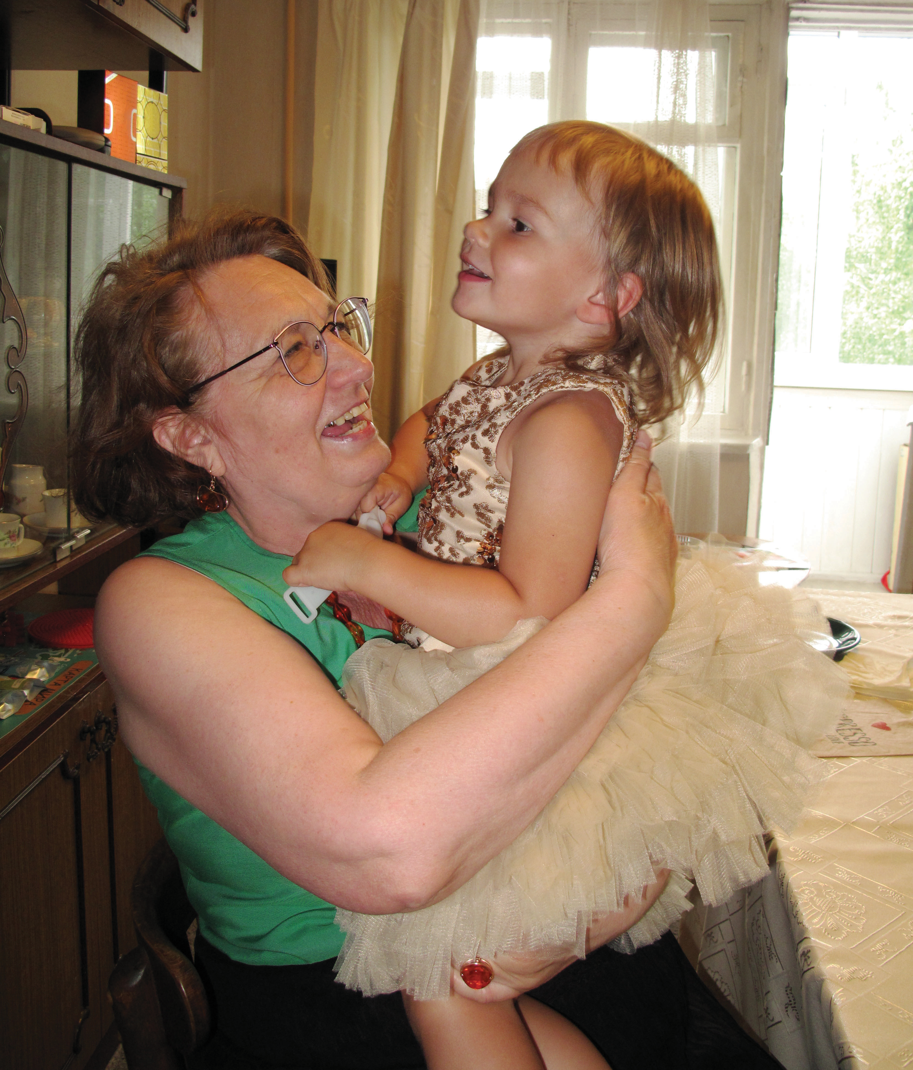
Что можно сделать?
Вакцинироваться!
Прививка от кори — самая надежная защита.
Вакцину могут получить младенцы, дети и взрослые.
Вакцину от кори также называют вакциной Measles, Mumps, and Rubella (MMR, вакцина от кори, эпидемического паротита и краснухи).
Notes:
Хорошая новость заключается в том, что вакцина защищает от кори вас, ваших близких и все сообщество. Самое важное — чтобы ваши дети и взрослые члены семьи были привиты. Если вы не знаете, вакцинированы ли вы, это можно проверить на специальном сайте. Мы дадим ссылку на него в конце презентации.
Прививка — самый надежный и эффективный способ защиты. Одна доза вакцины обеспечивает защиту от кори у 93 % людей, а две дозы — у 97 %.
Вакцину от кори также называют MMR. Эта вакцина защищает не только от кори, но и от эпидемического паротита и краснухи.

Slide 8
Как работает вакцина? Безопасна ли она?
Для полной вакцинации от кори делают две прививки.
Вакцина учит организм бороться с вирусом кори.
Ее безопасность подтверждена множеством исследований на протяжении десятилетий.
У некоторых людей могут наблюдаться незначительные побочные эффекты в течение одного-двух дней.
Если у вас есть вопросы, обратитесь к своему врачу, фармацевтам или сотрудникам клиники.
Notes:
Прививку от кори делают в два этапа с перерывом во времени. Вакцина содержит ослабленный вирус, который помогает иммунной системе выработать защиту от заболевания. Вакцина безопасна. Это подтверждено десятилетиями исследований и по сей день постоянно контролируется специалистами. У некоторых людей наблюдаются незначительные побочные эффекты, например боль в руке после прививки или повышение температуры. Обычно они длятся один-два дня и протекают значительно легче, чем сама корь. Если у вас есть вопросы или опасения, вы можете обратиться с ними к своему врачу либо фармацевту.

Slide 9
Как получить вакцину
Позвоните в свою клинику, аптеку, врачу или другому поставщику медицинских услуг.
Вакцина доступна бесплатно для детей.
Бесплатная вакцинация доступна для взрослых
без страховки.
Воспользуйтесь службой поиска пункта вакцинации Washington State Department of Health.
Notes:
Получить прививку от кори не составляет труда и не требует больших затрат. Если вы посещаете определенную клинику, фармацевта или врача, свяжитесь с ними. Во многих случаях вакцинация предлагается бесплатно или за небольшую плату. Штат обеспечивает бесплатными вакцинами от кори и других заболеваний всех детей младше 19 лет. Кроме того, существуют программы бесплатной вакцинации для взрослых без медицинской страховки.
На сайте Washington State Department of Health есть карта пунктов бесплатной вакцинации. Ссылку на этот ресурс мы также предоставим в конце презентации.

Slide 10
Что еще можно сделать?
Каждый из нас может внести свой вклад.
Соблюдайте самоизоляцию, чтобы предотвратить распространение вируса.
Будьте осведомлены о симптомах.
При необходимости обращайтесь за медицинской помощью.
Notes:
Предотвратить распространение кори можно не только посредством вакцинации, и каждый из нас играет важную роль в этом процессе. Соблюдайте самоизоляцию в случае заболевания или контакта с вирусом, знайте симптомы кори и обращайтесь за медицинской помощью в случае необходимости.

Slide 11
Соблюдение самоизоляции для предотвращения распространения кори
Если вы контактировали с больным корью и не привиты:
оставайтесь дома в течение 21 дня;
избегайте контактов с другими;
рассмотрите возможность вакцинации в течение 72 часов после контакта;
это может предотвратить развитие кори или облегчить течение болезни.
Notes:
Еще раз подчеркнем: крайне важно избегать контактов с окружающими, если вы находились поблизости человека, инфицированного вирусом кори. В таком случае вы должны оставаться дома в течение 21 дня и не контактировать с людьми, проживающими вместе с вами, на протяжении этого периода.
Тем не менее в некоторых случаях прививка в течение 72 часов после контакта может помочь предотвратить развитие болезни или осложнений, связанных с ней. Если вы подверглись воздействию вируса и еще не привиты, обратитесь в свою клинику или к лечащему врачу.

Slide 12
Симптомы кори
Симптомы кори не проявляются все одновременно.
Если у вас поднялась температура, появился кашель и покраснели глаза, оставайтесь дома и избегайте контактов с другими людьми.
Следите за появлением сыпи.
Позвоните в клинику или своему врачу.
Notes:
Всем нам нужно знать признаки кори и обращать на них внимание. Они не появляются все одновременно. Первыми симптомами часто являются повышение температуры, кашель и покраснение глаз. Если вы заметили их у себя, оставайтесь дома, не контактируйте с окружающими и наблюдайте за своим состоянием. В течение нескольких дней может появиться сыпь. Если вы обнаружили сыпь, сначала позвоните в клинику или своему врачу. Для подтверждения диагноза и получения дальнейших рекомендаций потребуется консультация медика. Медицинские работники организуют ваш визит таким образом, чтобы не подвергать других людей риску заражения.

Slide 13
Полезные ресурсы
Отсканируйте код, чтобы получить доступ к своим данным о вакцинации. Для этого также можно посетить сайт myirmobile.com.
Отсканируйте этот код, чтобы открыть карту пунктов бесплатной вакцинации от кори для взрослых без страховки и детей в возрасте не более 18 лет.
Notes:
Спасибо за внимание! Вот два полезных инструмента, которые помогут вам защитить себя и свою семью от кори. Вы можете воспользоваться камерой телефона, чтобы отсканировать коды, или перейти на указанные веб-сайты. Служба My IR Mobile позволит узнать, проходили ли вы или ваши дети вакцинацию от кори. Карта пунктов вакцинации поможет найти места, где дети и взрослые могут привиться бесплатно.

